Slide 1

স্বাগতম

Slide 2
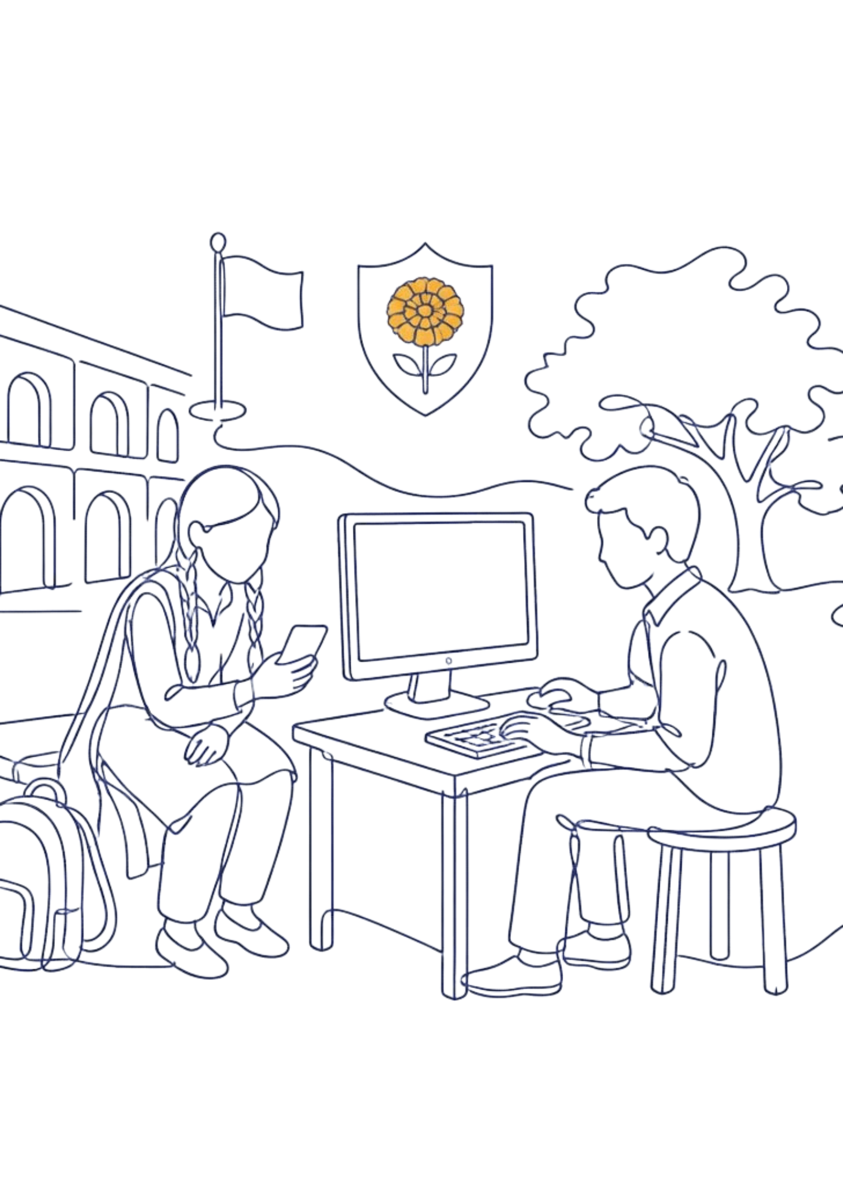

তথ্য ও যোগাযোগ প্রযুক্তি
৯ম শ্রেণি
পাঠ পরিকল্পনায়ঃ
হিমেল হোসেন
সহকারি শিক্ষক
তথ্য যোগাযোগ প্রযুক্তি

Slide 3
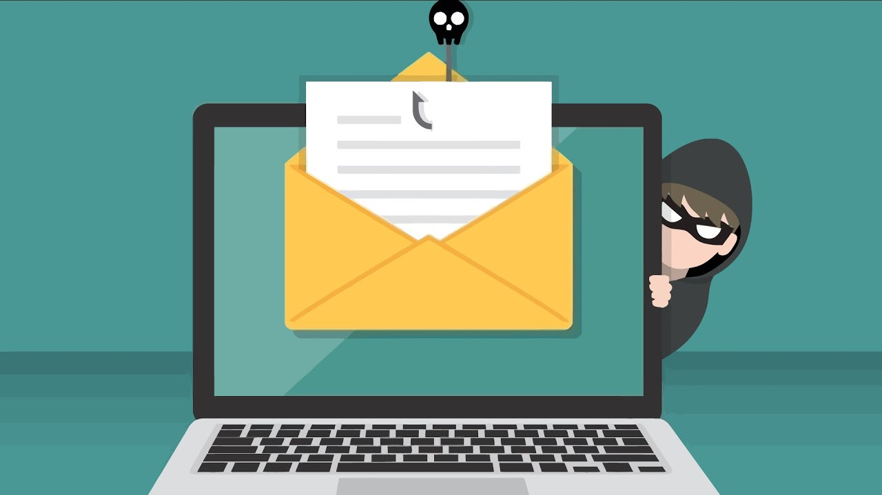
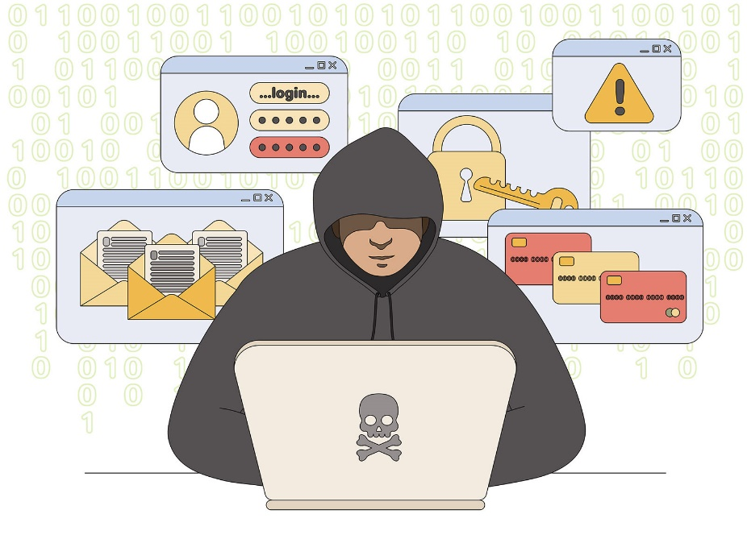
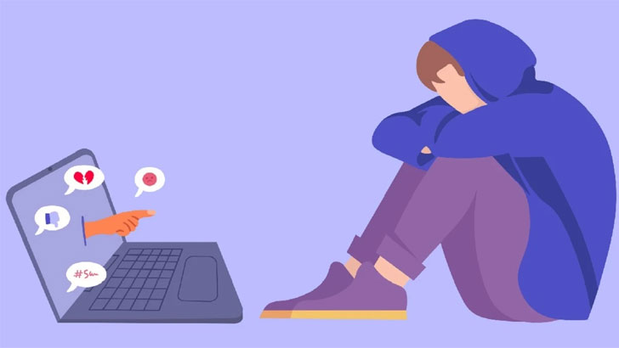
চলো কয়েকটি ছবি দেখি

Slide 4



আজকের পাঠ
সাইবার অপরাধ ও
সাইবার নিরাপত্তা
সময়ঃ ৪০ মিনিট

Slide 5



শিখনফল
পাঠ শেষে আমরা…
সাইবার নিরাপত্তা কি তা বলতে পারব।
কয়েকটি সাইবার ঝুঁকি চিহ্নিত করতে পারব।
নিরাপদ ইন্টারনেট ব্যবহারের কৌশল বর্ণনা করতে পারবে ।
।
02

Slide 6

সাইবার অপরাধ (Cyber Crime)
অনলাইন বা ইন্টারনেট ব্যবহার করে সংঘটিত যেকোনো সমাজ ও আইনবিরোধী কর্মকাণ্ডই হলো সাইবার অপরাধ।

Slide 7





প্রধান প্রধান সাইবার অপরাধসমূহ
হ্যাকিং
ডি ডস অ্যাটাক
ব্রুট ফোর্স
ম্যালওয়্যার
ডেটা ইন্টারসেপশন

Slide 8

হ্যাকিং (Hacking)
অনুমতি ছাড়া কোনো ওয়েবসাইট বা নেটওয়ার্কে এক্সেস নেওয়া, তথ্য চুরি করা বা তথ্য পরিবর্তন করা।

Slide 9
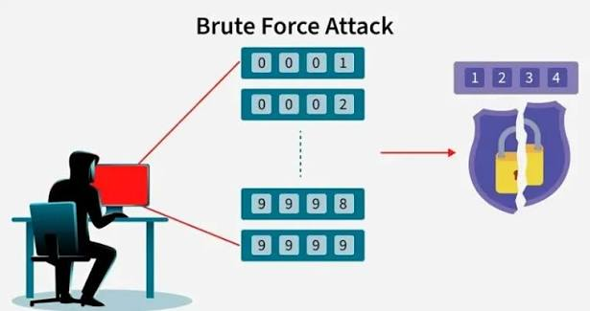


ব্রুট ফোর্স অ্যাটাক (Brute Force Attack)
স্বয়ংক্রিয় টুল দিয়ে একের পর এক সম্ভাব্য পাসওয়ার্ড চেষ্টা করা
সঠিক পাসওয়ার্ড মিলে গেলে অ্যাকাউন্ট হ্যাক হয়ে যায়

Slide 10
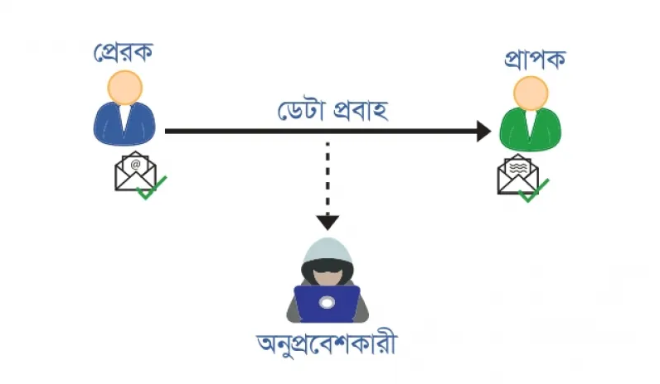
ডেটা ইন্টারসেপশন (Data Interception)
তথ্য স্থানান্তরের সময় মাঝপথে আড়ি পেতে গোপন বার্তা বা ডেটা চুরি করাকে ডেটা ইন্টারসেপশন বলে।

Slide 11
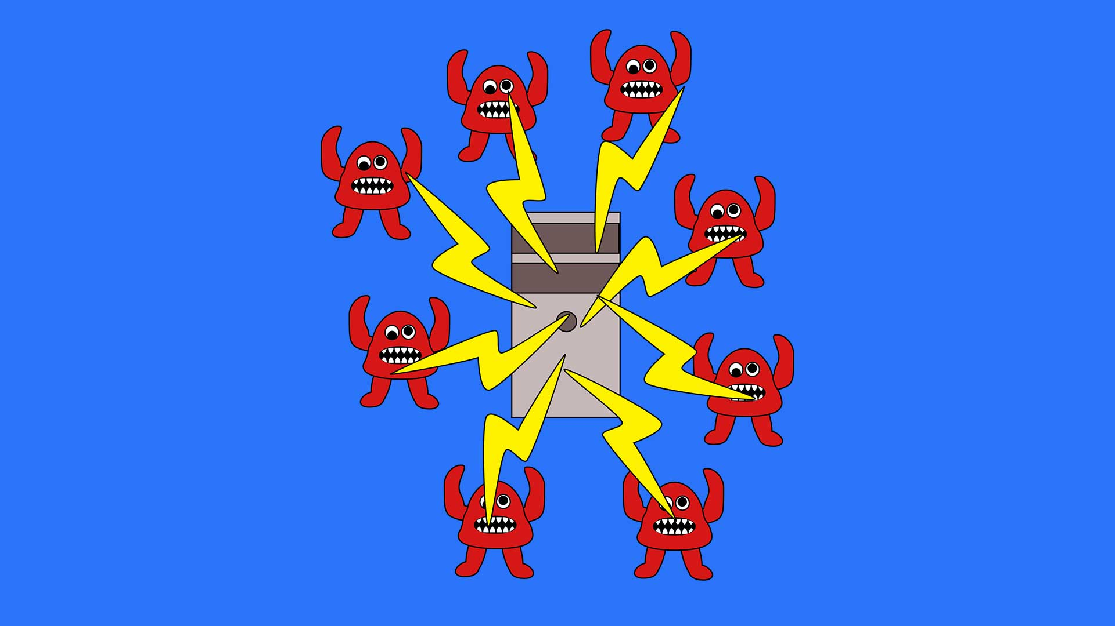
ডি ডস অ্যাটাক (DDoS Attack)
একই সময়ে একাধিক ডিভাইস ব্যবহার করে কৃত্রিম ট্রাফিক তৈরি করে কোনো নির্দিষ্ট ওয়েবসাইট বা সার্ভারকে অচল করে দেওয়া।

Slide 12
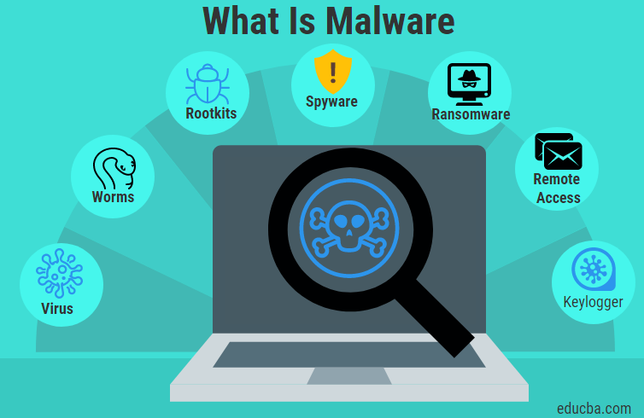
ম্যালওয়্যার
ফাইল নষ্ট ও স্প্যামিং করে
ক্ষতিকারক সফটওয়্যার (যেমন: ভাইরাস, ট্রোজান)

Slide 13
সাইবার বুলিং
অনলাইনে কাউকে ব্ল্যাকমেইল বা হুমকি দেওয়া
অপপ্রচার ও হেয় প্রতিপন্ন করা

Slide 14
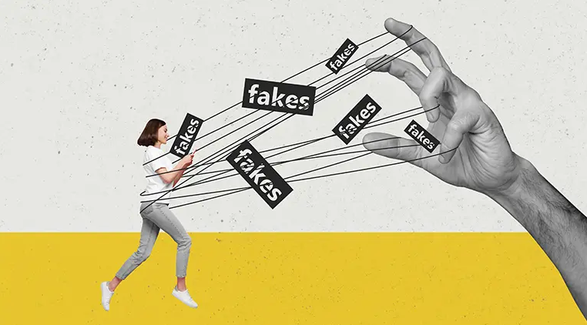
ফেইক নিউজ
সামাজিক মাধ্যমে অসত্য গুজব ছড়ানো
অপপ্রচার ও হেয় প্রতিপন্ন করা

Slide 15

সাইবার নিরাপত্তা (Cyber security)
হলো কম্পিউটার সিস্টেম, নেটওয়ার্ক, সফটওয়্যার এবং ডিজিটাল ডেটাকে অননুমোদিত প্রবেশ, চুরি, ক্ষতি বা সাইবার আক্রমণ থেকে রক্ষা করার একটি সামগ্রিক প্রক্রিয়া।

Slide 16
নিরাপদ ইন্টারনেট ব্যবহারের কৌশল
শক্তিশালী পাসওয়ার্ড
ব্যক্তিগত তথ্য তথ্য গোপন রাখা
অ্যান্টিভাইরাস ব্যবহার
নিয়মিত অ্যাপ আপডেট
পাসওয়ার্ড বা পিন কারো সাথে শেয়ার না করসা

Slide 17
ঝটপট কুইজ (MCQ)
১. অনুমতি ছাড়া সিস্টেমে প্রবেশ করাকে কী বলে?
হ্যাকিং
২. বারবার পাসওয়ার্ড চেষ্টা করার আক্রমণ কোনটি?
ব্রুট ফোর্স
৩. সার্ভার অচল করার আক্রমণ কোনটি?
(DDoS Attack)
৪. অ্যাকাউন্টের দ্বি-স্তর বিশিষ্ট সুরক্ষা কোনটি?
(2FA)

Slide 18
বাড়ির কাজ (Homework)
সাইবার অপরাধের ৫টি উদাহরণ লেখ।
নিরাপদ ইন্টারনেট ব্যবহারের ৫টি নিয়ম লেখ।

Slide 19

ধন্যবাদ সবাইকে

